Slide 1
স্বাগতম

Slide 2
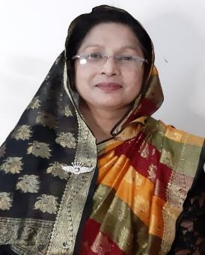
পরিচিতি
মাধ্যমিক বাংলা সাহিত্য
অষ্টম শ্রেণি
সময়: ৫০ মিনিট
তারিখ: ০০/০০/০০
রেহানা পারভীন।
সহকারী শিক্ষক।
জামতলা দাখিল মাদ্রাসা।
গোয়ালন্দ,রাজবাড়ী।

Slide 3
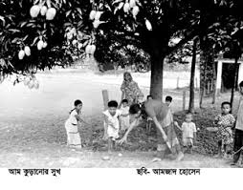
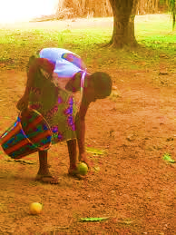
নিচের ছবিগুলো দেখ,

Slide 4
এবার আমরা একটি ভিডিও দেখি …

Slide 5
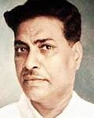
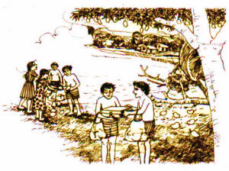
পড়ে পাওয়া
বিভূতিভূষণ বন্দ্যোপাধ্যায়

Slide 6
শিখনফল
এ পাঠ শেষে শিক্ষার্থীরা---
১। লেখক পরিচিতি বলতে পারবে,
২। নির্বাচিত অংশটুকু পড়তে পারবে,
৩। নতুন শব্দগুলোর অর্থ বলতে পারবে,
৪। ‘পড়ে পাওয়া’ গল্পের প্রেক্ষিতে ঝড়ের দিনে গ্রাম্য প্রকৃতি ব্যাখ্যা করতে পারবে।

Slide 7
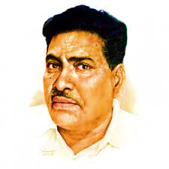
লেখক-পরিচিতি
জীবনাবসান : ১৯৫০ সালের ১লা নভেম্বর জীবনাবসান ঘটে।
জন্ম পরিচয় : ১৮৯৪ সালের ১২ই সেপ্টম্বর চব্বিশ পরগনা জেলার মুরাতিপুর গ্রামে, মাতুলালয়ে জন্মগ্রহণ করেন। মাতার নাম মৃণালিনী দেবী। পিতা মহোনন্দ বন্দ্যোপাধ্যায়ের পেশা ছিল কথকথা ও পৌরোহিত্য।
উল্লেখযোগ্য রচনা : উপন্যাস; ‘আরণ্যক’ ‘ইছামতি’ গল্পগ্রন্থ : ‘মেঘমল্লার’ ‘মৌরীফুল ’ । কিশোর উপন্যাস : ‘চাঁদের পাহাড়’ ‘মিসমিদের কবচ’ ‘হীরামানিক জ্বলে’।
শিক্ষা ও পেশা : কলকাতা বিশ্ববিদ্যালয়ে এম,এ পড়াকালে তাঁর প্রথম স্ত্রীর মৃত্যু ঘটলে শিক্ষা অসমাপ্ত থাকে। স্কুল শিখকতাসহ নানা পেশায় জীবন অতিবাহিত হয়।
বিভূতিভূষণ বন্দ্যোপাধ্যায়
সাহিত্য সাধনা : ‘পথের প্যাঁচালী’,’অপারাজিতা’ উপন্যাস যেমন তাঁর শ্রেষ্ঠকীর্তি তেমনি বাংলা সাহিত্যে অমূল্য সম্পদ।

Slide 8
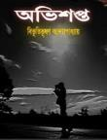
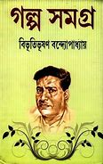
বিভূতিভূষণ বন্দ্যোপাধ্যায় এর উল্লেখযোগ্য কিছু বই

Slide 9
এটি বিভূতিভূষন বন্দ্যোপাধ্যায়ের একটি বিখ্যাত কিশোর গল্প।এটি ‘নীল গঞ্জের ফালমন সাহেব’র গ্রন্থ থেকে সংকলিত ।

Slide 10
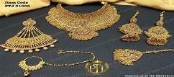
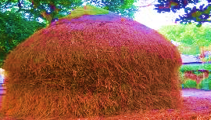
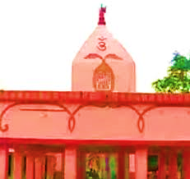
এসো কয়েকটি শব্দার্থ দেখে নেই
গহনা
অলংকার
ধানের খড়ের স্তুপ
বিচুলি গাদা
মন্দিরে সামনের ঘর যেখানে নাচ-গান করা হয়
নাট মন্দির

Slide 11
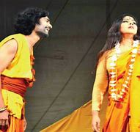
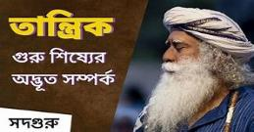
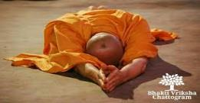
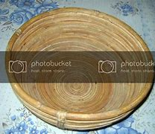
আরও কয়েকটি জেনে নেই
বৈষ্ণব সম্প্রদায়
বোষ্টম
তান্তিক হিন্দু সম্প্রদায়
কাপালি
দণ্ডবৎ
মাটিতে পড়ে সাষ্টাঞে প্রণাম
আড়ি
ধান মাপার বেতের ঝুড়ি

Slide 12
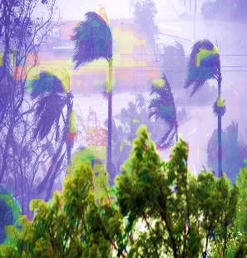
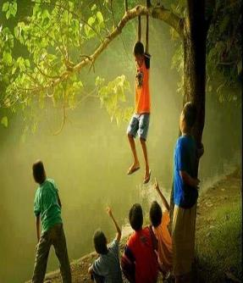
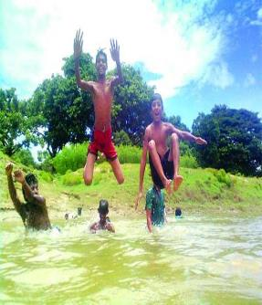
আর্দশ পাঠ
কালবৈশাখীর সময়টা। আমাদের ছেলেবেলার কথা। বিধু, সিধু, তিনু, নিধু, বাদল
এবং আরো অনেকে দুপুরের বিকট গরমের পর নাইতে নদীর ঘাটে গিয়েছি ।

Slide 13
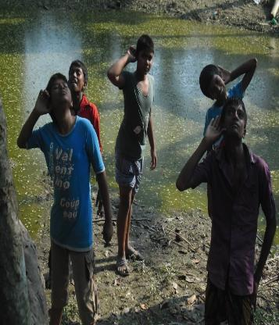
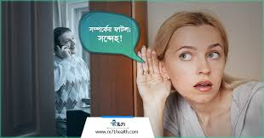
আমরাও শুনতে পেয়েছি, তাই দেখে বালক দলও কান পেতে মেঘের গুড় গুড় আওয়াজ শোনার চেষ্টা করছে।

Slide 14
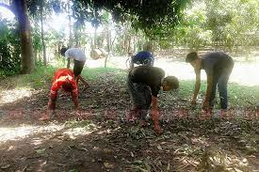
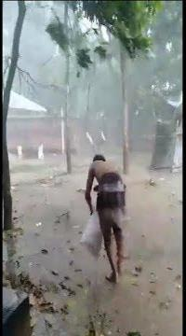
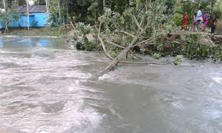
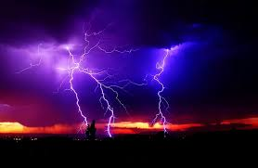
ভীষণ ঝড় উঠল, কালো মেঘের রাশি উড়ে উড়ে আসতে লাগল পশ্চিম থেকে । বড় বড়
গাছের মাথা ঝড়ের বেগে লুটিয়ে লুটিয়ে পড়তে লাগল , ধুলোতে চারিদিকে অন্ধকার হয় গেল,
একটু পরেই ঠান্ডা হাওয়া বইল, ফোঁটা ফোঁটা বৃষ্টি পড়তে পড়তে চড় চড় করে ভীষণ বাদলের
বর্ষা নামল।

Slide 15
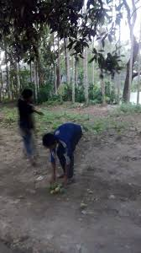
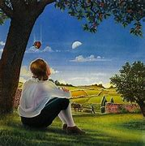
এমন সময় বাদল কী একটা পায়ে বেধে হোঁচট খেয়ে পড়ে গেল। আমি হাতে তুলে দেখলাম
একটি টিনের বাক্স , চাবি বন্ধ। এ ধরনের টিনের বাক্সে টাকাকড়ি রাখে পাড়াগাঁয়ে।টিনের বাক্স হাতে আমরা দুজনে সেই অন্ধকারে তেঁতুলতলায় বসে পড়লাম।

Slide 16
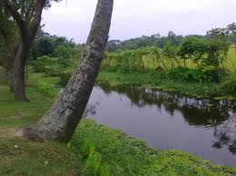
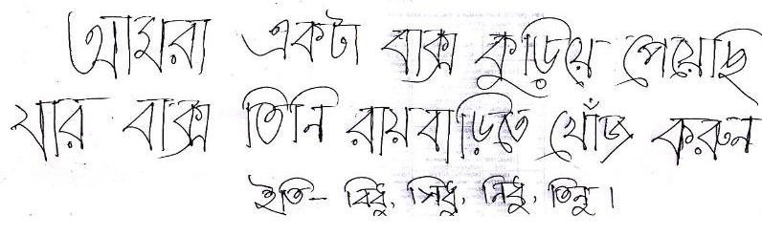
কাগজে বড় অক্ষরে লিখে উপরের বিজ্ঞপ্তিটি গাছে লাগিয়ে দেয়া হলো

Slide 17
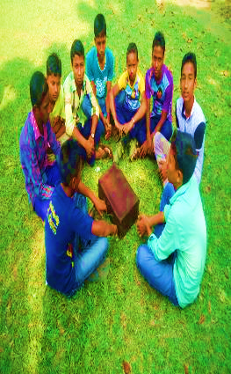
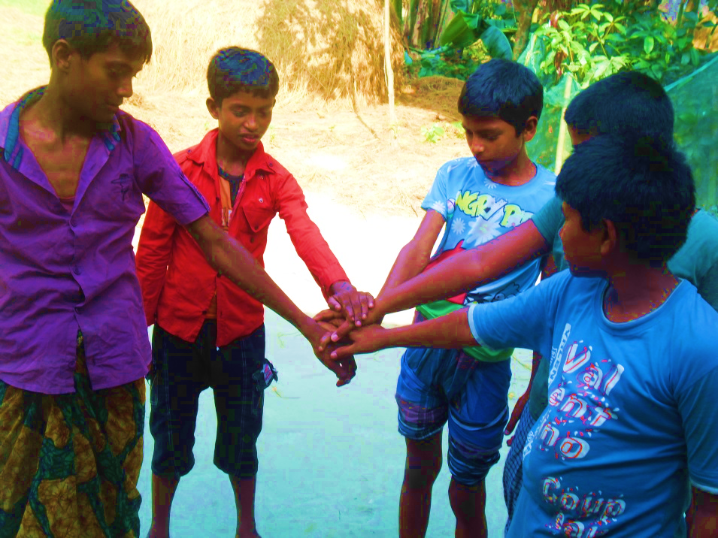
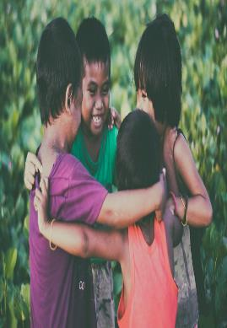
বালক দল সঠিক লোকের হাতে বাক্সটি তুলে দেবে বলে শপথ গ্রহণ করে।
বালক দল মিটিং শেষে ঐক্য মতে পৌঁছে

Slide 18
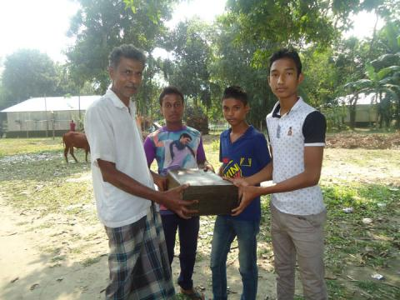
আধঘন্টার মধ্যে আমাদের চন্ডীমন্ডপের সামনে বেশ একটি ছোটোখাটো ভিড় জমে গেল।বাক্স ফেরৎ পেয়ে লোকটা যেন কেমন হকচকিয়ে গেল ।তার চোখ দিয়ে জল পড়িতে লাগলো।

Slide 19
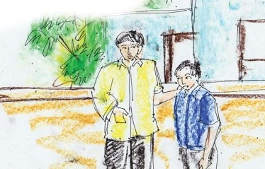
আমার বাবা এওমন অবাক হয়ে গেলেন ব্যাপার দেখে যে, তাঁর মুখ দিয়ে একটি কথাও বেরুল না।

Slide 20
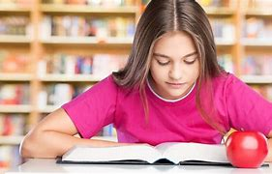
একক কাজ
১। কত সালে জন্মগ্রহণ করেন?
২। তাঁর প্রকৃত নাম কি?
৩। ‘পথের পাঁচালী’ কোন ধরনের রচনা?
৪।বাক্সের ভিতর কি কি ছিল?
৫।বালক দলের গুপ্ত মিটিং কোথায় বসেছিল?

Slide 21
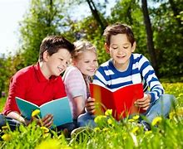
দলীয় কাজ
বিচুলিগাদা, নাটমন্দির, চৌকিদার শব্দ তিনটি দিয়ে ২টি করে বাক্য গঠন কর।

Slide 22
মুল্যায়ন
১।ছেলে-মেয়েরা কাদের বাগানে আম কুড়াতে যায়?
২।নাট-মন্দির কাকে বলে?
৩।কাগজগুলো কোথায় আঠা দিয়ে লাগিয়ে দিয়েছিল?
৪।ভালো কাজ করলে যে আনন্দ পাওয়া যায় তার পক্ষে তোমার অনুভূতি ব্যক্ত কর ।

Slide 23
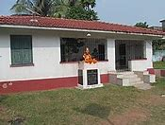
বাড়ির কাজ
ভালো কাজ করার পরে যে আনন্দ পাওয়া যায় তার পক্ষে তোমার অনুভূতি ব্যক্ত কর।

Slide 24
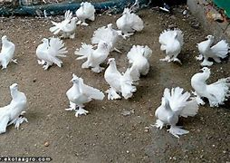
ধন্যবাদ

